Slide 2
数学六年级下人数
数的认识与运算专项复习测试卷

Slide 4
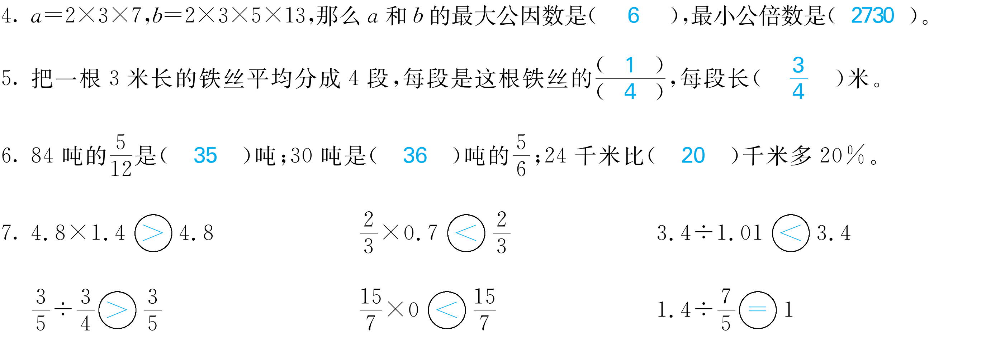

Slide 5
